Slide 1

Cache

Slide 2
Læringsutbytte
Kunne på utførlig måte forklare prinsippet om lokalitet, og grunngi hvorfor det gjelder for både data og instruksjoner.
Kunne diskutere cachens virkemåte og de viktigste spesifikasjoner og begreper rundt cache, som f.eks:
Størrelse
Plassering
Treffrate
blokk- og linjestørrelse
Utskiftingsalgoritmer
fler-nivå caching, cache-koherens
splittet kontra enhetlig cache
egen kontra felles (delt) cache.
Kjenne til de tre viktigste mapping-funksjonene, og forklare styrker og svakheter ved hver av dem. Spesielt kunne diskutere sett-assosiativ cache.
Kunne diskutere de viktigste utviklingstrender innen bruk av cache.

Slide 3
Hva er en cache?
Et minne som har kortere aksesstid enn primærminnet - så kort aksesstid at det holder tritt med CPUen
En mekanisme som forsøker å holde den informasjonen som brukes ofte inne i et kjappere minne enn primærminnet.
Eks kjøkkenbenk

Slide 4
Hvorfor bruker vi en cache?
Slik at CPU-en kan hente data/instruksjoner uten å måtte være avhengig av aksesstiden til primærminnet.
CPU-en er så kjapp at primærminnet basert på DRAM ikke greier å levere instruksjoner og data med tilstrekkelig hastighet.
Med en cache slipper CPU-en å gå ut i primærminnet for å hente data/instruksjoner for hver gang, siden cachen lagrer flere blokker med data/instruksjoner ved hjelp av prinsippet om lokalitet.

Slide 5
FAST AF
Gevinsten med cache varierer:
Avhenger av hva slags type program som kjøres og hva slags oppgave datamaskinen brukes til.
Hvis det brukes langsom RAM til primærminnet vil cache gi større gevinst enn når det brukes hurtig RAM.
Mye venting på I/O - som skjermfunksjoner gir mindre forbedring ved bruk av cache.
Helt tilfeldig data-aksess gir mindre forbedring ved bruk av cache. .
Svært tette løkker og/eller små datasett gir større forbedring ved bruk av cache. .

Slide 6
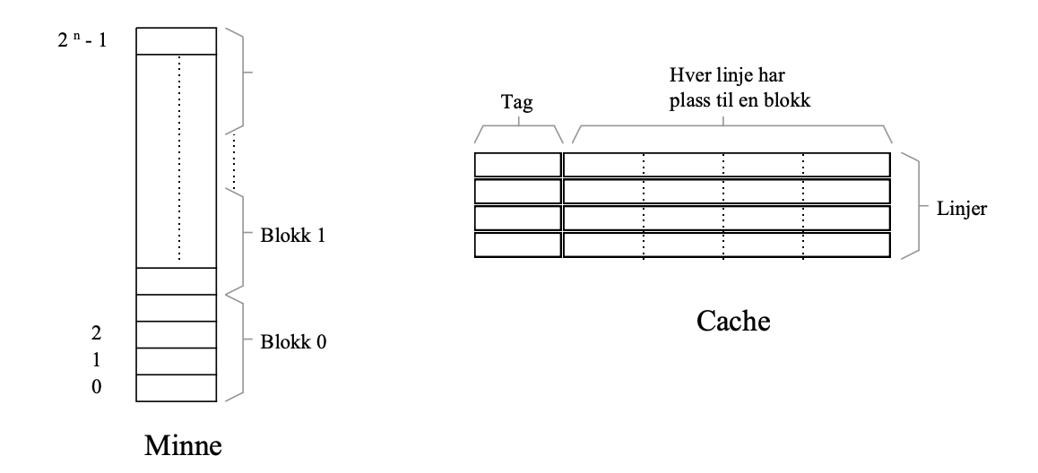
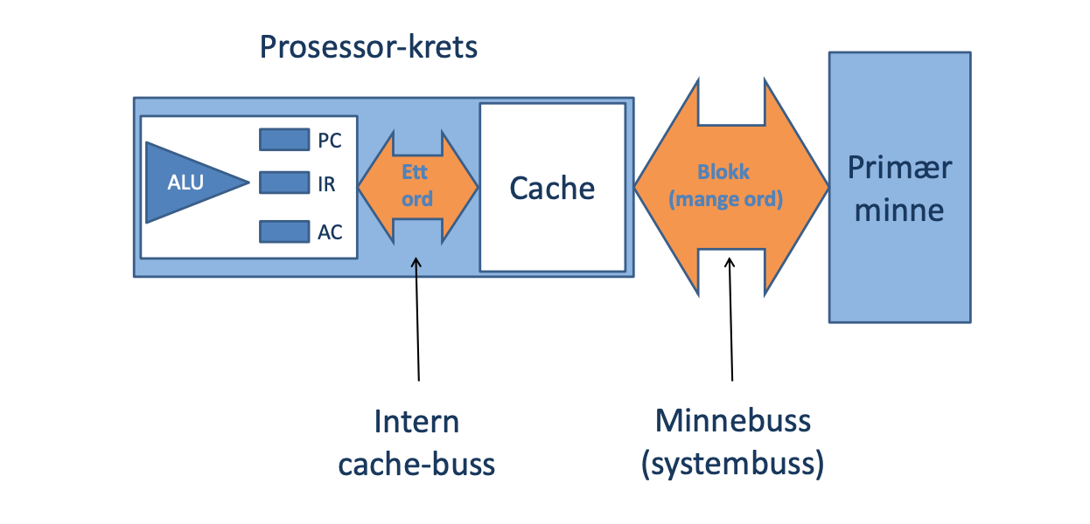
Hvordan fungerer cachen?

Slide 7
Mapping-funksjoner
Full-assosiativ cache
Ikke-assosiativ cache
Sett-assosiativ cache

Slide 8
Full-assosiativ cache:
Full-assosiativ cache:
En blokk kan legges i en hvilken som helst linje.
Ulemper med dette:
Når CPU skal hente data, må den sjekke hver eneste tag i cachen. Dette tar tid noe som gjør at aksesstiden øker og dette motvirker jo hensiktet med en cache.
Krever komplisert elektronikk.
Brukes ikke i praksis

Slide 9
Ikke-assosiativ cache
Hver blokk i minnet ha en fast plass i cachen
Her vil flere blokker tilhøre samme linje i cachen
Ulemper:
Trashing, noe som gjør at cachens betydning reduseres betydelig
Fordeler:
Enklere for cachen. Den vet på forhånd hvilken linje den skal sjekke for å finne ut om blokka som etterspørres ligger i cachen.

Slide 10
Sett-assosiativ cache
blokkene som tilhører samme linje får flere linjer å dele på, så det blir plass til begge.
Har organisere linjene i sett: Blokkene som slåss om samme linje får flere linjer å dele på, så det blir plass til flere av dem.
x-veis sett-assosiativ forteller noe om hvor mange linjer vi har slått sammen til et sett.
Eks: 2-veis sett-assosiativ cache kan ha 2 «konkurrerende» linjer i cachen samtidig
Det vanligste er bruk av 2-veis, 4-veis, 8-veis eller 16-veis cacher.
Men hvordan vet vi hvordan sett-størrelse som er mest gunstig?

Slide 11
Sett-størrelse
Stor sett-størrelse:
Fordel:
Sannsynligheten for å trashing vil jo være lavere dess høyere sett-størrelsen er.
Ulemper:
Cachen blir mer komplisert å lage
Vanskelig å få cachen særlig hurtig fordi den krever mer kontroll-elektronikk.
Det kreves flere bits i tag-en til cachen når settstørrelsen øker.
Alt dette gjør at straffen for å bomme blir større ved store sett-størrelser. Avveiningen blir derfor mellom straffen for å bomme kontra gevinsten ved å treffe.
Hva avgjør hvor stor vi skal bruke?
Avveiningen blir derfor mellom straffen for å bomme kontra gevinsten ved å treffe.

Slide 12
Hvordan velger vi hvilke linjer som skal erstattes i cachen når en ny blokk skal inn?
Dette valget må gjøres i hardware, på noen få nanosekunder
LRU - Least Recently Used.
Bytter ut den blokka det er lengst siden ble aksessert. Hver cache-linje har en teller som økes for hver minne-aksess der denne blokka ikke ble etterspurt, og nullstilles hvis blokka ble referert. (For sett-assosiativ cache endres telleren bare for referanser til samme sett.) Linjen med høyest telle-verdi er den som velges som offer først.
FIFO - First In First Out.
Bytter ut den blokka som har vært lengst i cachen. Som LRU, men telleren økes bare når en ny blokk hentes fra minnet; den nye blokkas teller settes til 0. (For sett-assosiativ cache bare når det hentes inn til samme sett.)
LFU - Least Frequently Used.
Bytter ut den blokka som har vært aksessert færrest antall ganger. Telleren økes for referanser til dette ordet, ellers ikke. Den linjen som har lavest telleverdi velges som offer først. Med jamne mellomrom telles alle tellerne ned med samme verdi for å «glemme» referanser som skjedde for en stund siden.
Random - Tilfeldig utskifting. En tilfeldig av blokkene velges som offer.

Slide 13
Hva skjer når CPU-en skal skrive til minnet?
Problem: CPU vil endre verdien i en lokasjon i minnet. Hva skal skje hvis en kopi av lokasjonene ligger i cachen?
Write through: Skriving skjer samtidig både på cachen og i primærminnet.
Fordel: primærminnet alltid er oppdatert.
Ulempe: Kan sinke CPU-en fordi den må vente på at skrivingen fullføres før neste skriving godtas noe som ikke senker belastningen på bussen
Write back: Da skrives det kun i cachen, primærminnet oppdateres først når innholdet av en cache-linje må vike plassen.
Fordel: Vi får redusert buss-trafikk, og dermed maksimal hastighet.
Ulempe:
Utskifting av innholdet i en linje tar lengre tid, og CPUen må stå å vente i mellomtiden.
Får problemer med I/O-utstyr.

Slide 14
Cache-koherens
Problem 3: Flere prosessorer (i et multi-CPU-system) har hver sin kopi av de samme data, i hver sin cache. Hva skjer når en av prosessorene endrer innholdet?
På fler-prosessorsystemer finnes det et eget system for å sikre samsvar mellom cachene (cache-coherence).
Slik funker dette:
Det går egne kontroll-linjer der cachene rapporterer til hverandre hvilke data som blir endret hos dem.
Andre cache-kontrollere med kopier av samme data vil da merke sine kopier som ugyldig, og neste gang de refereres hentes det ny, oppdatert kopi fra primærminne.

Slide 15
Hva sier prinsippet om lokalitet?
«Dersom en minnelokasjon er benyttet en gang, er det svært sannsynlig at den - eller en lokasjon like ved siden av - snart vil bli benyttet en gang til.»
I en cache utnyttes dette med at cachen tar vare på en kopi av de sist aksesserte minnelokasjonene og deres nabolokasjoner.
Det er nemlig sannsynlig at det snart vil bli bruk for dem igjen.

Slide 16
Hvorfor gjelder dette prinsippet?
Som regel ligger instruksjonene sekvensielt
Et program inneholder som regel mange løkker som gjentas flere ganger. Dvs. samme minnelokasjon stadig refereres på nytt.
Det er sjelden at funksjoner nøstes særlig dypt. Da har de samme instruksjonene en tendens til å bli brukt på nytt, relativt kort tid etter at de ble brukt forrige gang. .
Mange programkonstruksjoner er iterative.
Et lite antall instruksjoner gjentas mange gang.
Gjelder for både instuksjoner og data
Fordi de aller fleste program benytter datastrukturer som er sammenhengende.
Eksempler er arrays og records.
Eksempler på instruksjoner der prinsippet ikke gjelder, er blant annet hoppinstruksjoner og funksjonskall Begge deler er eksempler på at programutføringen flyttes til et nytt sted i minnet. Slike instruksjoner utgjør imidlertid bare en liten del av instruksjonene i et typisk program, og utføres derfor sjelden

Slide 17
Romlig vs temporal lokalitet
Romlig lokalitet:
Minnereferansene ligger nært hverandre.
Eks på romlig lokalitet er sekvensiell utføring.
Temporal lokalitet:
Minnereferansene brukes gjentatte ganger.
Eks på temporal lokalitet er løkker.

Slide 18
Beregning av effektiv aksesstid til cachen:
Te = Tc + (1-H)Tp
Te - er effektiv aksesstid.
H - er treffraten.
Tc - er cachens aksesstid.
Tp - er aksesstid til primærminnet.

Slide 19
Cache størrelse
its not the size that matters it's the motion of the ocean ;)
Jo større cachen er, jo mer elektronikk trengs for å kontrollere den.
En stor cache vil ha en tendens til å være langsommere enn en liten, selv når de er bygget opp med samme teknologi. Dette skyldes av at elektronikkens hastighet er avhengig av størrelsen.
Siden forskjellen mellom prosessorens ytelse og minnets aksesstid blir større og større, øker også behovet for cachen.
Men om ikke «bigger is better» hva gjør vi for å øke effektiviteten til cachen?

Slide 20
Fler-nivå caching
Bruke to cacher/to-nivå caching:
En liten og svært hurtig cache for de aller mest brukte lokasjonene (L1–cache)
En større cache for lokasjoner som er litt mindre brukt. (L2-cache)
Den store cachen er langsommere enn den lille, men fortsatt mye hurtigere enn primærminnet. På denne måten blir ytelsen bedre enn om man brukte en eneste stor cache.
De siste årene har mange prosessorer kommet med tre cache-nivåer. Nivå 3 cachen (L3-cachen) er enda større enn L2-cachen. Den er også litt tregere. Men den er mye hurtigere enn primærminnet, og avlaster primærminnet i stor grad.

Slide 21
Splittet cache vs. enhetlig cache
Splittet cache:
cachen består av to selvstendige del-cacher:
en for instruksjoner og en for data.
Fordeler:
dersom vi skulle få bruk for både en instruksjon og data samtidig.
En splittet cache gjør det mulig å at prosesserende enheter kan gjør ting samtidig som feks lese en ny instruksjon akkurat samtidig med at en annen prosesserende enhet vil lese eller skrive data.
Dette er mulig siden de to del-cachene har hver sine forbindelseslinjer til prosessoren, og dermed kan aksesseres samtidig.
Enhetlig cache (Tradisjonell cache):
Cachen brukes både til instruksjoner og data
Fordeler:
den automatisk avpasser antall instruksjoner kontra antall data i cachen.
Dvs. at dersom et program oftere henter instruksjoner enn data fra minnet, så tilpasser cachen seg dette ved at den automatisk inneholder flere instruksjoner og vs.
dynamisk fordeling av data og instruksjoner.
Enklere å designe og implementere èn cache enn to.

Slide 22
Egen vs. felles (delt) cache
Moderne prosessorer har flere kjerner.
Dvs. at flere prosessorer er bygget sammen i en og samme krets. Med en firekjernes prosessor vil operativsystemet oppfatte det som en maskin med fire prosessorer. Selv om det bare er en prosessorkrets.
På en slik fler-kjerne prosessor kan enkelte cacher være felles for alle kjerner, mens andre cacher bare brukes av en kjerne. På nyere prosessorer ser vi ofte at hver kjerne har sin egen L1- og L2-cache. Og så er det en egen L3-cache som brukes av alle kjernene; en såkalt felles cache eller delt cache.

Slide 23
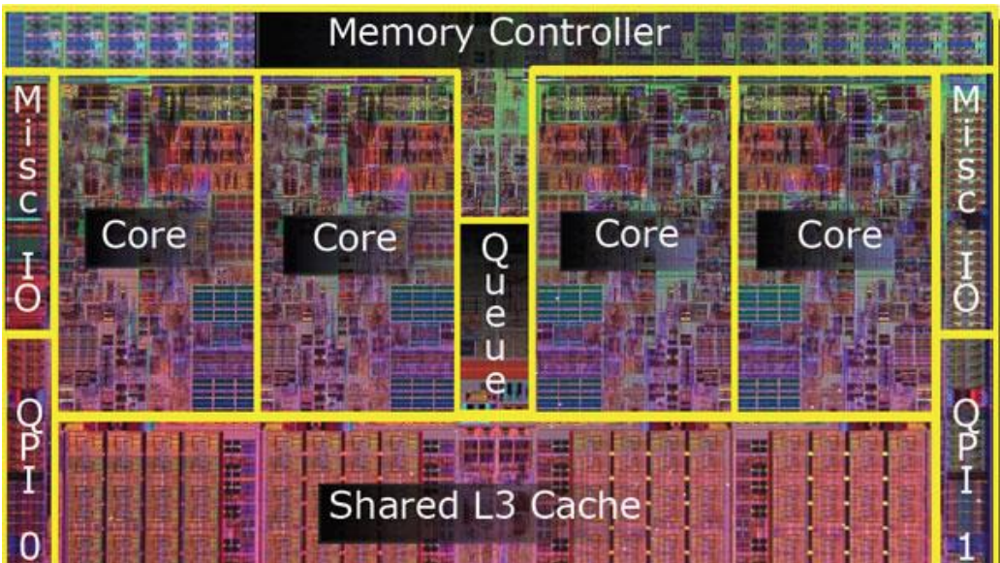
Eksempel på moderne cache, Intel i7 Sandy Bridge
Blokk-størrelse: 64 Byte
L1-cache. Hver kjerne har:
Instruksjons-cache: 32 KB, 8-veis sett-assosiativ cache.
Data-cache: 32 KB, 8-veis sett-assosiativ.
L2-cache. Hver kjerne har:
Enhetlig cache: 256 KB, 8-veis sett-assosiativ cache.
L3-cache. Kjernene deler på en: Delt enhetlig cache: 8 MB, 16-veis sett-assosiativ cache.

Slide 24
Utviklingstrender innen cache
De trendene vi har sett de senere år er at cache-mengden øker og at det tas i bruk flere nivå av cache.
Større og større totalmengde cache:
Sen 80-tall: noen KB → 90-tallet: noen hundretalls KB → nå: 10-talls MB på moderne prosessorer.
Antall cache-nivå øker:
På de fleste plattformer er L1-cachen bare litt større enn den var på 90- tallet:
32 KB til instruksjons-cache og 32 KB til data-cache er typisk.
L2-cachen er oftest fra en halv MB til noen få MB.
Større cache-behov baserer seg på et 3. cache-nivå:
en L3-cache som kan være stor: fra 2 MB og oppover til flere 10-talls MB.
Totalmengde cache er svært avhengig av ytelsen til CPU. Lavpris-prosessorer har mye mindre cache enn dyre prosessorer med høy ytelse.

Slide 25
Oppgave:
Vi skiller mellom ikke-assosiativ (direkte mappet) cache og full-assosiativ cache. Forklar disse begrepene. Nevn fordeler og ulemper med begge.

Slide 26
Løsning
Vi skiller mellom ikke-assosiativ (direkte mappet) cache og full-assosiativ cache. Forklar disse begrepene. Nevn fordeler og ulemper med begge.
I en ikke-assosiativ cache har hver blokk sin faste linje, og flere blokker kan ha samme faste linje, noe som gjør at trashing oppstår. Om dette skjer ofte vil verdien av cachen reduseres.
I en sett-assosiativ cache har vi organisert cachens linjer i flere sett, der hvert sett har plass til flere blokker. Dette gjør at vi får redusert trashingen betydeling, siden flere «konkurrerende» blokker kan ligge i cachen samtidig.

Slide 27
Oppgave: beregninger av cache størrelse
Anta at vi har en datamaskin med følgende spesifikasjoner:
Primærminnet er 1GB
L2-cache er 1MB
L1-cache er 16KB
Hver blokk består av 64 bytes
Hvor stor er L2-cachen i forhold til primærminnet? (Forholdet betyr at du skal ta den minste og dele på den største. Da er det viktig at man bruker samme benevning på begge, for eksempel at begge angies i antall MB)
Hvor mange blokker består primærminnet av?
Hvor mange blokker får plass i L2-cache, og hvor mange blokker får plass i L1-cachen?

Slide 28
Løsning a)
Hvor stor er L2-cachen i forhold til primærminnet? (Forholdet betyr at du skal ta den minste og dele på den største. Da er det viktig at man bruker samme benevning på begge, for eksempel at begge angies i antall MB)
1MB/1GB = 1MB/1000MB = 1/1000 = 1 ‰.
Vi vet at cachen som regel er 1 promille av størrelsen av primærminnet, noe som er sant i dette tilfellet også.

Slide 29
Løsning b)
Hvor mange blokker består primærminnet av?
For å regne ut antall blokker må vi ta minnestørrelsen og dele på blokkstørrelsen:
Gjør om alt til byte og regn ut Husk at G=2^30 (ca en milliard).
Vi skal derfor regne ut 1*2^30 / 64
Dette er 16.777.216.
Primærminnet består dermed av 16.777.216 blokker.

Slide 30
Løsning c)
Hvor mange blokker får plass i L2-cache, og hvor mange blokker får plass i L1-cachen?
Hver linje i cachene lagrer en blokk, altså 64 bytes.
L2-cache:
L2-cachen er 1 MB = 1024 KB. så antall blokker som kan lagres er 1024 KB / 64 B, som er 16 K. Cachen består altså av 16 K linjer. Vi husker at 1 K = 1024. L2-cachen består derfor av 16x1024 linjer, som er: 16.384 linjer.
L1-cache:
L1-cachen er 16 KB, så antall blokker er 16 KB / 64 B. Vi husker at KB = 1024 B Da blir: 16KB / 64B = 16*1024/64 = 256 L1-cachen består av 256 linjer.

Slide 31
Oppgave:
Et primærlager består av dynamisk RAM med aksesstid på 80 ns, og cache består av statisk RAM med aksesstid på 10ns. Hva er effektiv aksesstid hvis treffraten er 90%?

Slide 32
Løsning
Et primærlager består av dynamisk RAM med aksesstid på 80 ns, og cache består av statisk RAM med aksesstid på 10ns. Hva er effektiv aksesstid hvis treffraten er 90%?
T_{e} = T_{c} + (1-H)*T_{p}
T_{e} = 10ns + (1-0.9)*80ns
T_{e} = 10ns + (0.1)*80ns
T_{e} = 10ns + 8ns
T_{e} = 18ns
Effektive aksesstid vil da være 18ns som er ca. 4 ganger større enn aksesstiden til primærminnet.

